Slide 1
LE JARDİN
2024 YILI
MAVİ BAYRAK
ÇEVRE EĞİTİM VE BİLİNÇLENDİRME
ETKİNLİKLERİ DOSYASI

Slide 2
ETKİNLİK 1
Dünya Çevre Günü Etkinliği
ETKİNLİK TARİHİ
05/06/2024
ETKİNLİĞE AKTİF OLARAK KATILANLAR
OTEL PERSONELİ
BELGELER
Fotoğraf

Slide 3
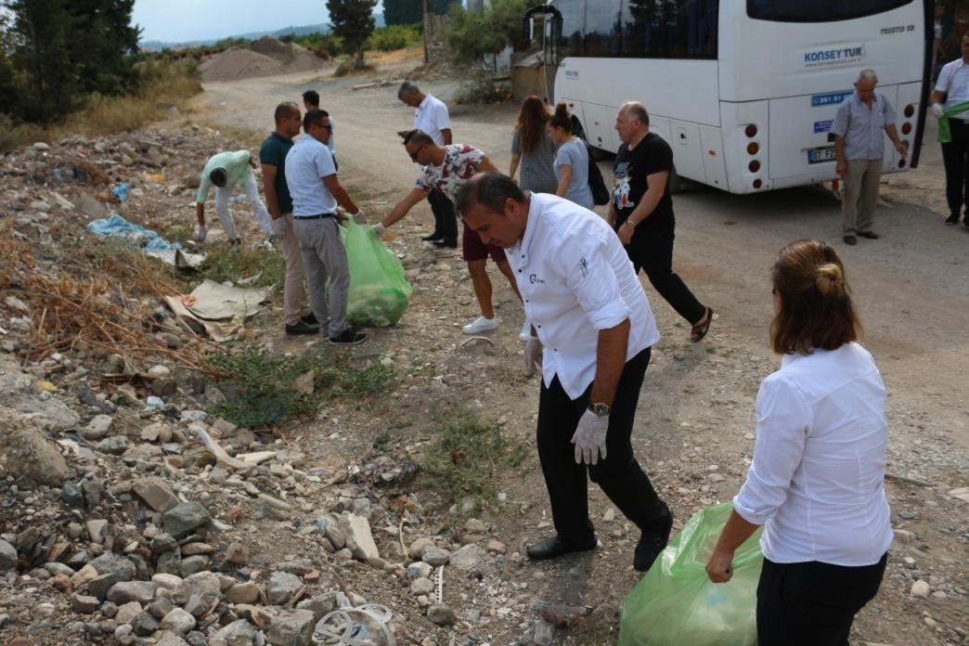
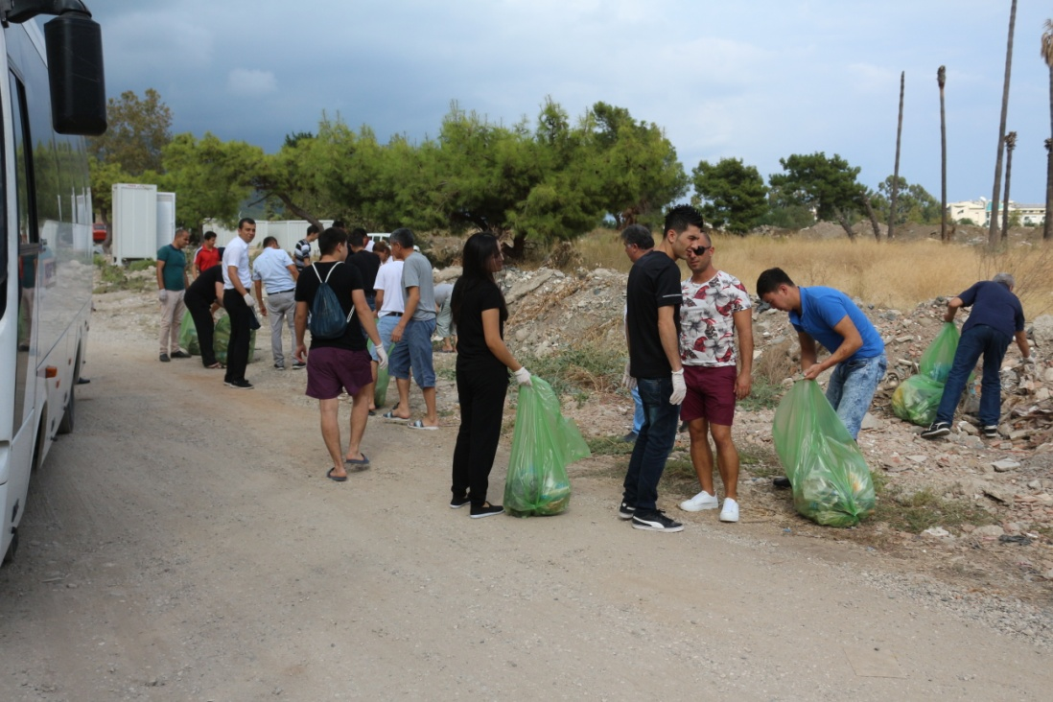
TESİS ÇALIŞANLARININ KATILIMLARIYLA ÇEVRE TEMİZLİĞİ GERÇEKLEŞTİRİLDİ

Slide 4
ETKİNLİK 2
Çevremizi koruyalım kapsamında ağaç dikimi
ETKİNLİK TARİHİ
16/06/2024
ETKİNLİĞE AKTİF OLARAK KATILANLAR
Tecrübeli Bahçe personelimiz ile beraber minik otel misafirlermizin katılımı
İle gerçekleştirildi.
BELGELER
-Fotoğraf

Slide 5
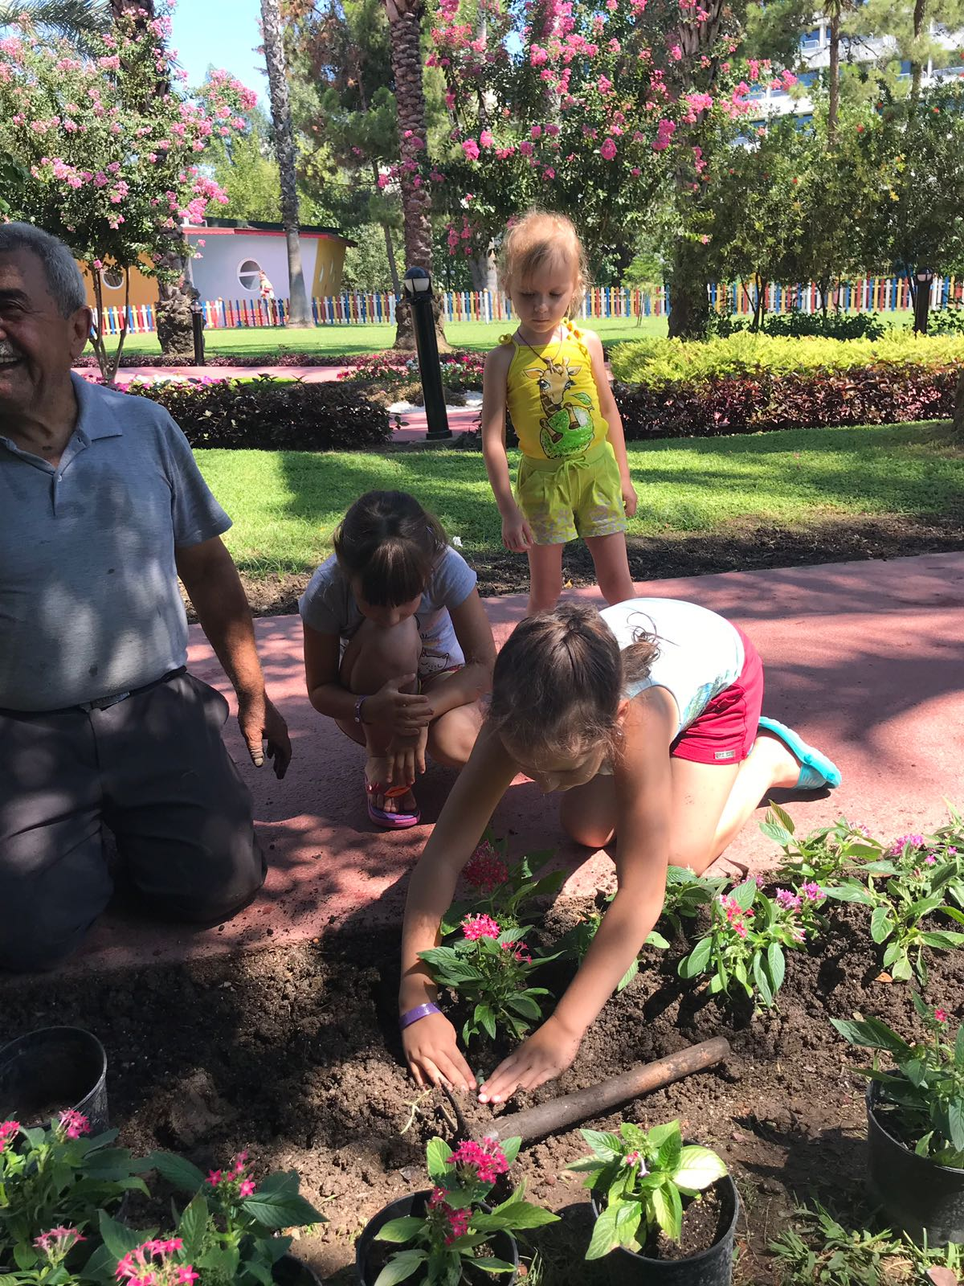
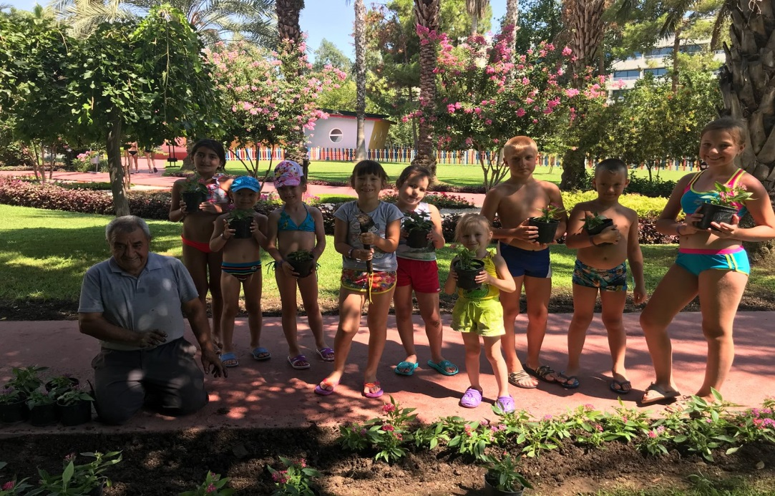

Slide 6
ETKİNLİK 3
Dünya Çocuk Günü Etkinlikleri
ETKİNLİK TARİHİ
01/06/2024
ETKİNLİĞE AKTİF OLARAK KATILANLAR
Otel misafiri çocuklar
BELGELER
Fotoğraf

Slide 7
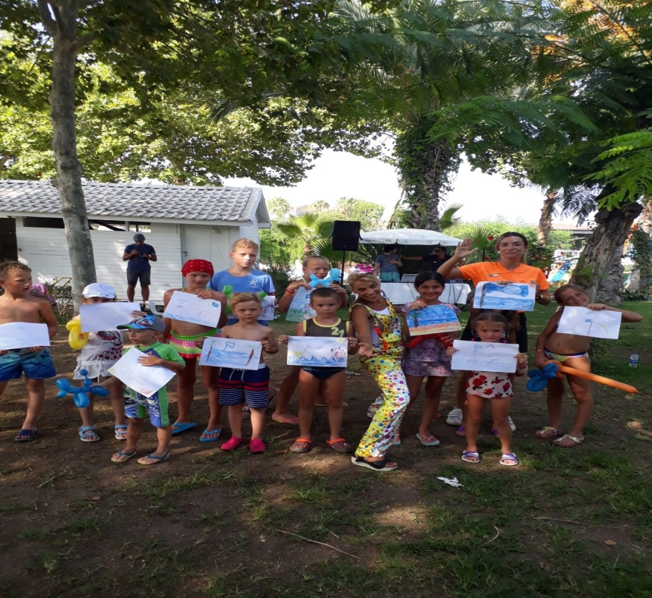
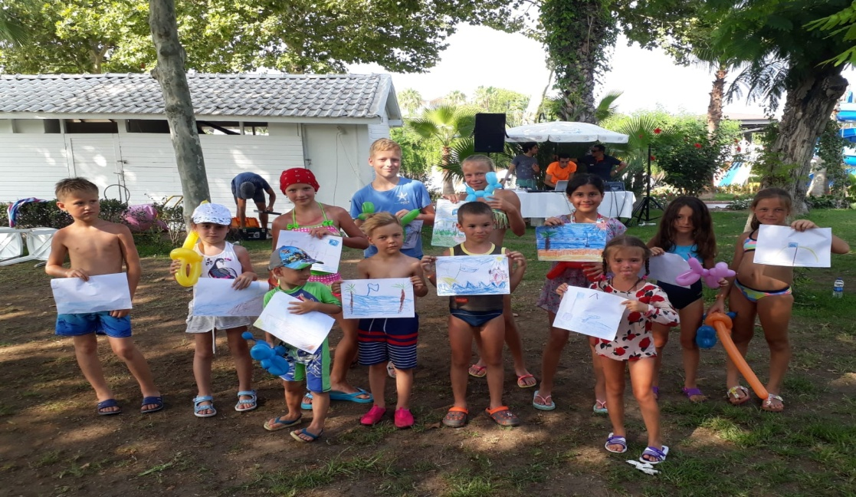

Slide 8
ETKİNLİK 4
Çevre bilinci eğitimi
ETKİNLİK TARİHİ
12/08/2024
ETKİNLİĞE AKTİF OLARAK KATILANLAR
Otel çalışanları
BELGELER
Fotoğraf

Slide 9
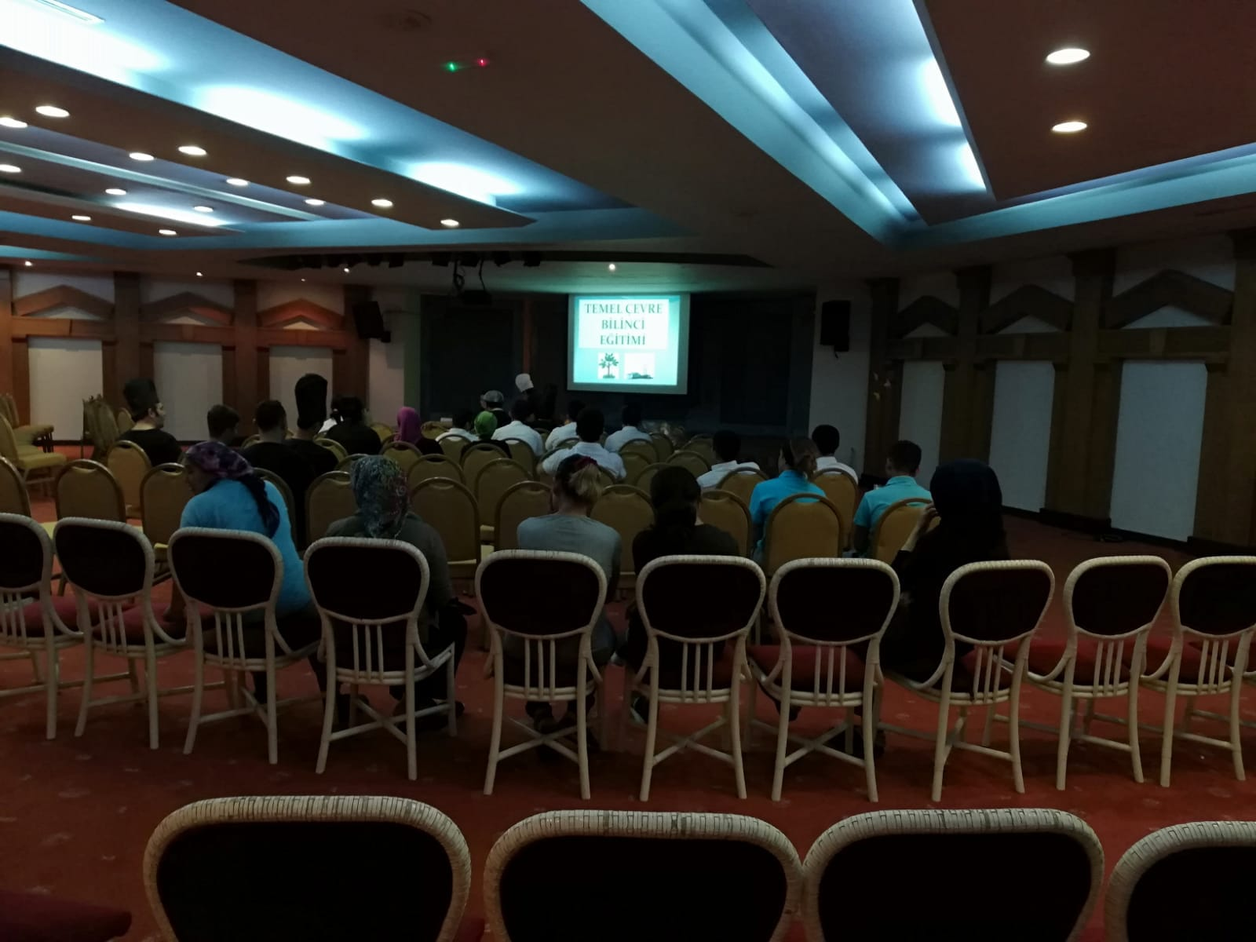

Slide 10
ETKİNLİK 5
Mavi Bayrak ile ilgili bilgilendirme ve Eğitim
ETKİNLİK TARİHİ
12/08/2024
ETKİNLİĞE AKTİF OLARAK KATILANLAR
Tesis Çalışanları ve misafirler

Slide 11
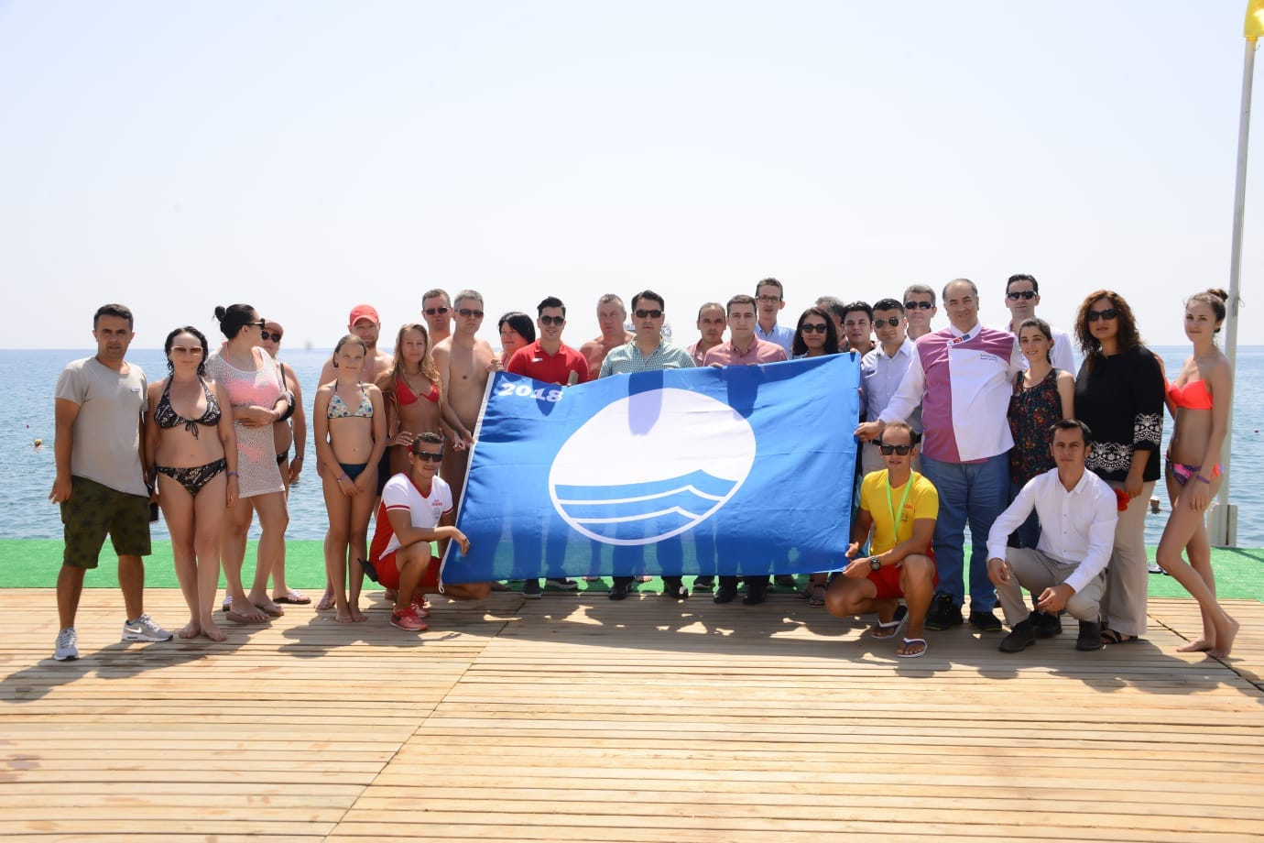

Slide 12
EK-2
2024 YILINDA GERÇEKLEŞTİRİLECEK ÇEVRE EĞİTİM ETKİNLİKLERİ
 | Aktivite adı ve kategorisi | Hedef grup ve yeri | Aktivitenin amacı ve içeriği | Planlanan tarih |  |  | Name and category of the activity | Target Group and place | Aim and content of the activity | Date of the activity
1 | Dünya çevre günü etkinliği | Otel çalışanları |  | HAZİRAN 2024 |  | 1 | Worl Environment day | Hotel employees | Increased awareness of the environment | june2024
2 | Ağaç dikimi | Otel misafirleri | Çevremizdeki Bitki, Kuş ve Diğer Canlıların Korunması ve Tanıtılması | Mayıs-Haziran 2024 |  | 2 | Tree planting | Hotel guests | information about plants, birds in the area and how to protect | May-June 2024
3 | Dünya çocuk günü | Otel misafir çocuklar |  | Haziran 2024 |  | 3 | Word children day | Hotel children guests |  | June 2024
4 | Çevre bilinci eğitimi | Otel çalışanları | Çevre bilincinin artması | Haziran 2024 |  | 4 | Seminar on global warming and its effects | Hotel employees | Increased awareness of the environment | June2024
5 | Mavi bayrak tanıtım | Otel çalışanları Ve misafirler |  | Ağustos-Eylül 2024 |  | 5 | Blue Flag | Hotel staff and guests | Blue Flag presentation | August-Septemb 2024
ETKİNLİKLERİN HİTAP ETTİĞİ BÖLGE: GENEL ALANLAR VE TESİS İÇERİSİ ………………………………..
( REGION OF ACTIVITES )
ETKİNLİKLERİ ORGANİZE EDEN BELEDİYE-DERNEK VEYA İŞLETME : KEMER BELEDİYESİ VE QUEEN’S PARK HOTELS. LE JARDİN
( ACTIVITIES ORGANIZED BY )

